Slide 1
Отдел образования Комитета по социальной политики администрации муниципального района
«Дульдургинский район»
Внутрифирменное повышение квалификации педагогов ДОО как фактор эффективного введения
ФГОС ДО

Slide 2
Педагоги испытывают трудности:
при организации совместной деятельности с детьми в соответствии с ФГОС дошкольного образования;
при отборе содержании, форм, методов и приемов, обеспечивающие развитие личности дошкольника;
при подборе и использовании современных технологий, направленных на активизацию познавательной деятельности;
при организации взаимодействия с коллегами (музыкальным руководителем, с инструктором по физической культуре, со службой сопровождения

Slide 3
Цель:
Разработать модель внутрифирменного повышения квалификации педагогов дошкольных образовательных организаций

Slide 4
Задачи проекта:
Совершенствовать методическую службу района посредством разработки модели внутрифирменного непрерывного повышения квалификации педагогов в процессе эффективной реализации основной образовательной программы (ООП).
Организовать качественное научно- педагогическое сопровождение педагогов в условиях введения ФГОС ДО.
Внедрение современные образовательные технологии для повышения квалификации педагогических кадров дошкольных организаций.
Повысить качество и эффективность услуг, предоставляемых за счет бюджетных средств.
Совершенствовать систему материальных и моральных стимулов поддержки педагогов.

Slide 5
Механизмы реализации
системно-деятельностный подход;
модульное обучение;
кейс-технологии;
творческие лаборатории;
проектные лаборатории.

Slide 6
2 модели внутрифирменного повышения квалификации
Командная:
Творческие лаборатории;
Проектные лаборатории
«Проживаемое» образование педагога:
Кейс-технологии

Slide 7
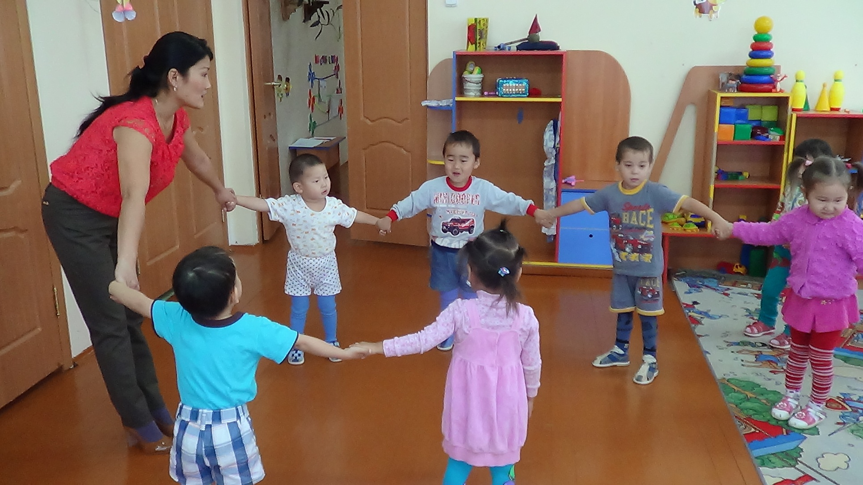
Школа молодого педагога

Slide 8
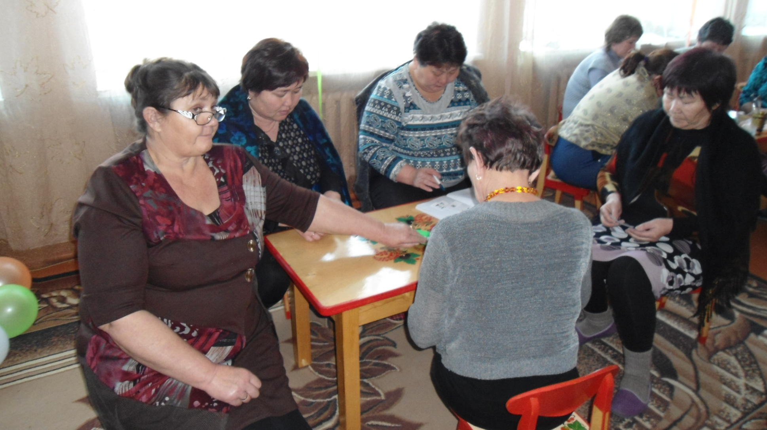
Проектные лаборатории

Slide 9
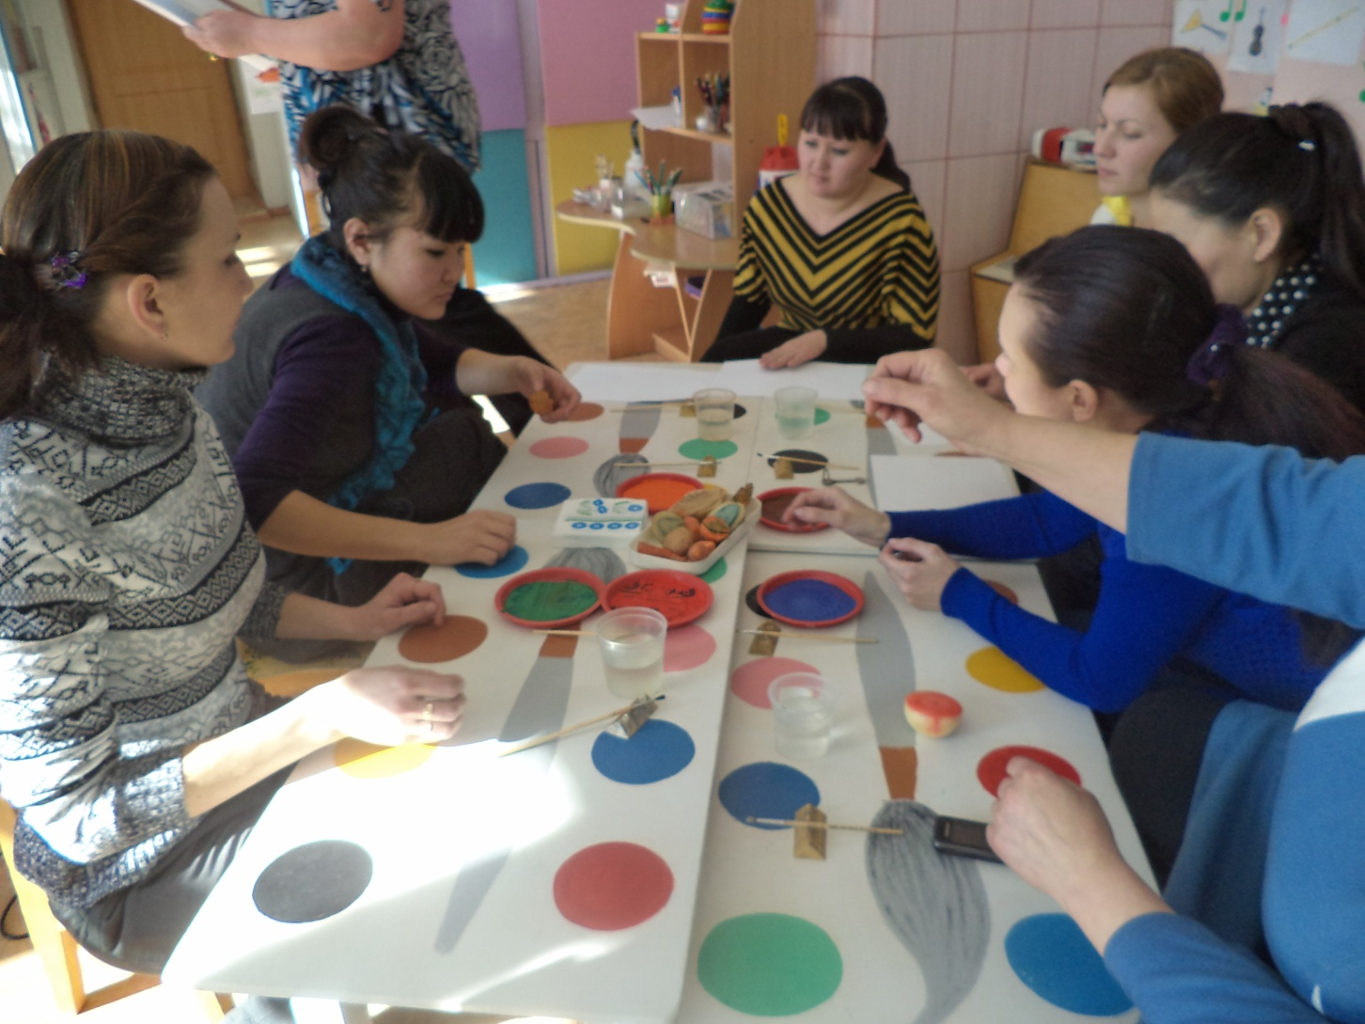
Творческие лаборатории

Slide 10
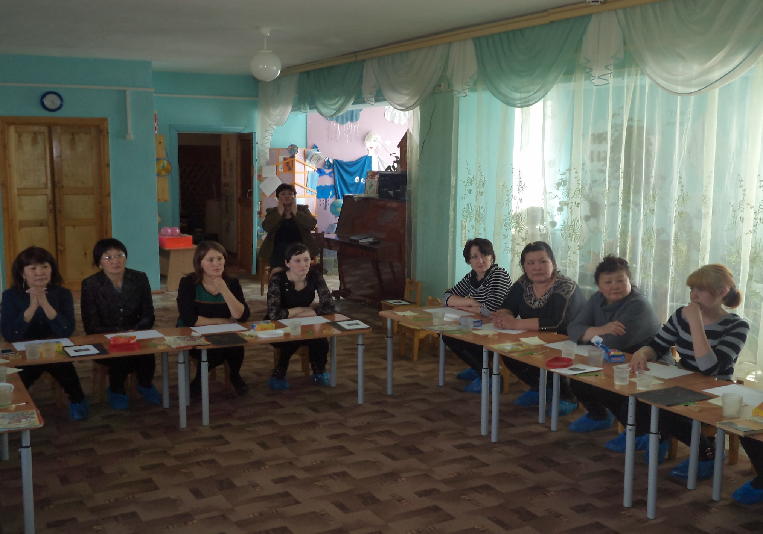
Круглые столы

Slide 11
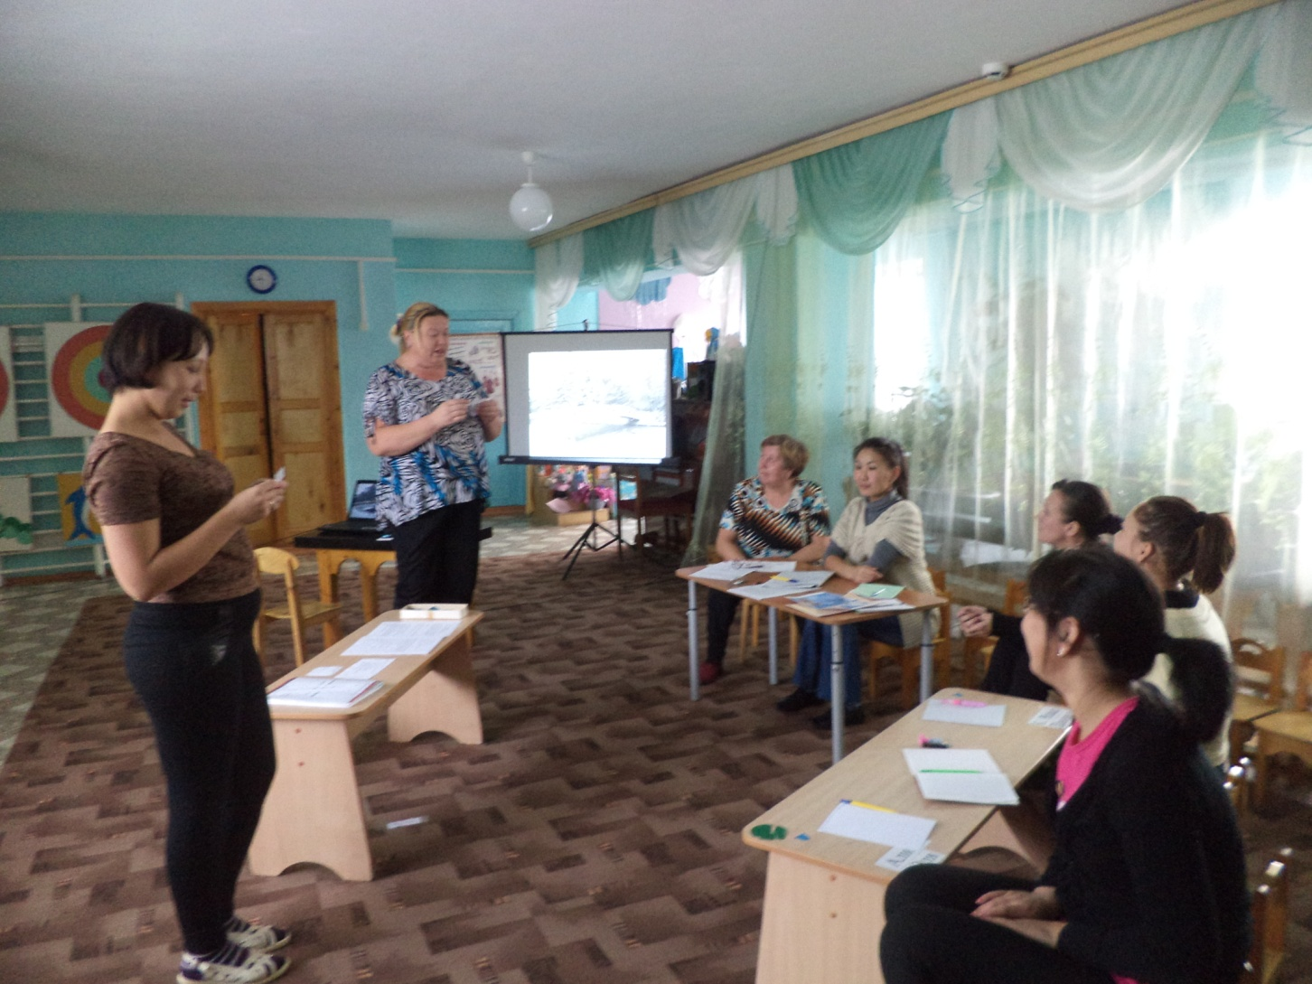
Мастер-классы

Slide 12
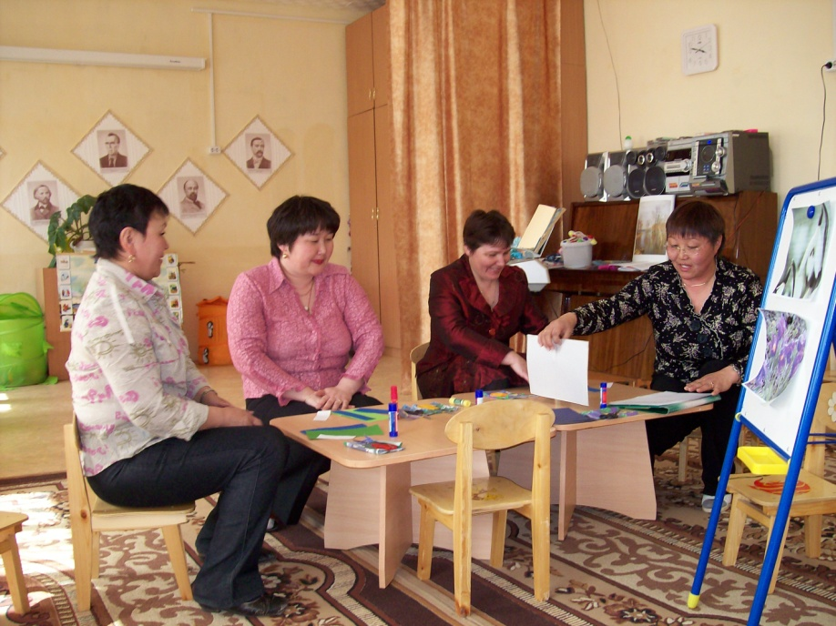
Семинар в семинаре

Slide 13
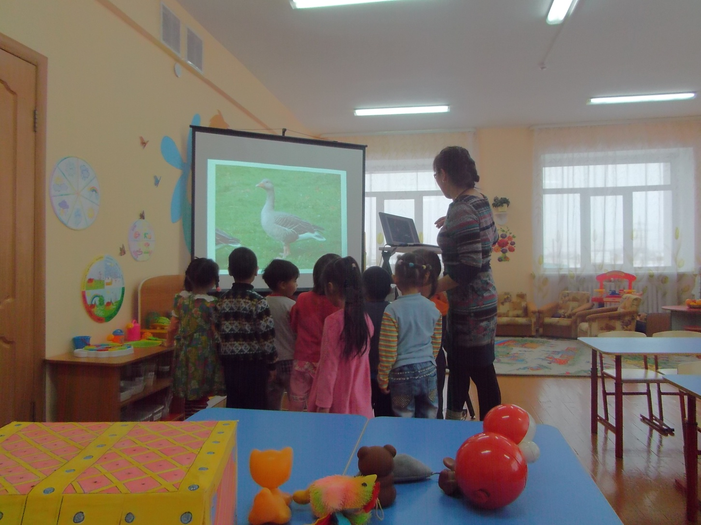
Взаимопосещения

Slide 14
Кейсы:
Вопросы к кейсу.
1. Изучите книгу О.С.Ушакова «Развитие речи детей 3-5лет», «Развитие речи детей 5-7 лет», «Ознакомление дошкольников с литературой и развитие речи».
2.Перечислите основные задачи по развитию речи детей:
Второй младшей группы
Детей средней группы;
Детей старшего дошкольного возраста.
3. Перечислите основные задачи по ознакомлению с художественной литературой детей:
Второй младшей группы
Детей средней группы;
Детей старшего дошкольного возраста.
3. Как рекомендует автор работать над развитием связной речи у детей:
Второй младшей группы
Детей средней группы;
Детей старшего дошкольного возраста.

Slide 15
Практическая часть:
. Разработайте образовательную деятельность с детьми по следующим темам (на выбор):
Составлением описательного рассказа;
Составление рассказа;
Пересказ сказки;
Составление рассказа по картине;
Работа над загадками (пословицами, скороговорками);
Составление сюжетного рассказа.

Slide 16
Ожидаемые результаты реализации проекта:
Введение в практику федерального государственного образовательного стандарта, организация образовательного пространства в соответствии с требованиями ФГОС ДО.
2. Повышение качества образовательной деятельности детских садов, внедрение инновационных подходов в практику дошкольного образования, развитие педагогического творчества.
3. Повышение эффективности системы педагогического образования, непрерывного профессионального роста педагогических работников ДОО.

Slide 17
СПАСИБО ЗА ВНИМАНИЕ !

